Slide 1
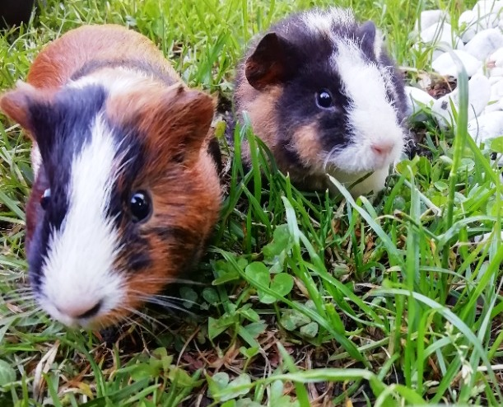
Přímá a nepřímá řeč
9. června
5. ročník

Slide 2
Přímá řeč - opakování
součástí vypravování (rozhovor dvou a více osob)
přesně zaznamenaný projev (tak, jak byl vysloven)
dáváme ji do UVOZOVEK
uvedena VĚTOU UVOZOVACÍ (říká, kdo mluví), ta může stát:
a) před přímou řečí: Eva navrhla: „Vezmu tě s sebou.“
Píšeme za větou uvozovací dvojtečku
b) za přímou řečí: „Vezmu tě s sebou,“ navrhla Eva.
Za přímou řečí píšeme čárku
c) mezi přímou řečí: „Půjdu,“ navrhla Eva, „ráda s tebou.“
Věta uvozovací je oddělena čárkami na obou stranách

Slide 3
Přímá řeč - procvičování
PS: 72/1 Rozlište věty uvozovací a přímou řeč:
„Co budeme dělat?“ zeptal se Tomy Pipi.
„To já nevím, co budete dělat,“ řekla Pipi. „Já mám práce nad
hlavu. Já jsem totiž píditel.“
„Cože jsi?“ ptala se Anika.
„Píditel,“ odpověděla Pipi.
„Co to je?“ divil se Tomy.
„Píditel je ten, kdo se pídí,“ vysvětlovala Pipi. „Všude na světě
se válí plno věcí. A někdo se po nich pídit musí.“
„Jaké věci?“ zeptala se Anika.
„Všechno možné,“ řekla Pipi, „hroudy zlata, mrtvé myši a tak.“

Slide 4
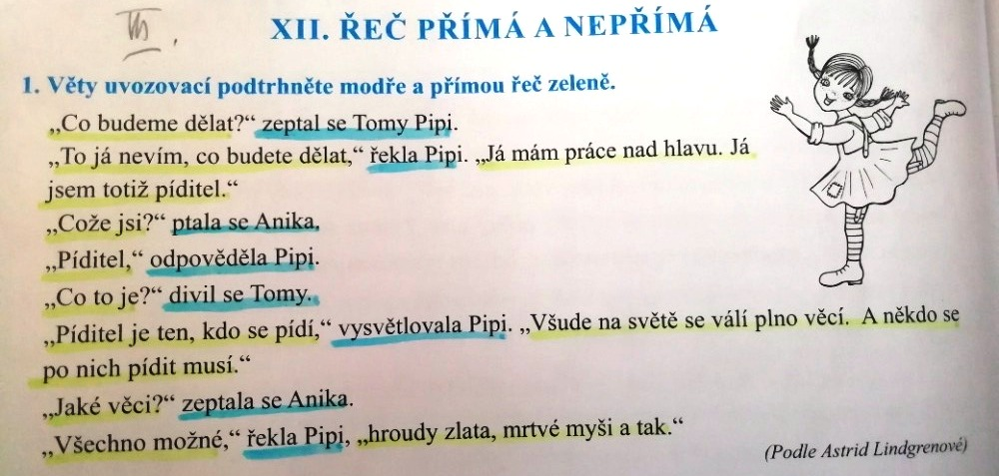
Řešení

Slide 5
Převeďte řeč přímou na nepřímou:
„Kde stojí vlak?“ ptal se kdekdo.
Průvodčí nás vybídl: „Přejděte na druhé nástupiště.“
„Nenastupujte do plných vozů,“ volal, „některé jsou poloprázdné.“
Místní rozhlas hlásil: „Vlak do Brna má dvacetiminutové zpoždění.“
„Vlak bude za chvilku připraven k odjezdu,“ upozornil nás, „proto je čas nastoupit do vozu.“

Slide 6
Řešení
Kdekdo se ptal, kde stojí vlak.
Průvodčí nás vybídl, abychom přešli na druhé nástupiště.
Volal, ať nenastupujeme do plných vozů, že jsou některé
poloprázdné.
Místní rozhlas hlásil, že má vlak dvacetiminutové zpoždění.
Upozornil nás, že bude vlak připraven k odjezdu a že je čas
nastoupit do vozu.

Slide 7
Nahraďte řeč nepřímou řečí přímou (vypracujte do sešitu):
Pořadatel oznámil, že začátek koncertu je už
v 18 hodin.
Otec mě vybídl, abych šel rychleji.
Jana namítá, že řeka je hluboká a zrádná a že se
jí bojí.

Slide 8
Řešení
Pořadatel oznámil, že začátek koncertu je už v 18
hodin.
Pořadatel nám oznámil: „Začátek koncertu je v 18
hodin.“
Otec mě vybídl, abych šel rychleji.
„Jdi rychleji!“ vybídl mě otec.
Jana namítá, že řeka je hluboká a zrádná a že se jí
bojí.
„Řeka je hluboká,“ namítá Jana, „bojím se.“

